Slide 1
صحتي وسلامتي
الوحدة الأولى
9
كتاب الطالب
مسك القلم
حمل الحقيبة
الجلوس الصحيح
نظافة الوجه
نظافة اليدين والقدمين
نظافة الأسنان

Slide 2
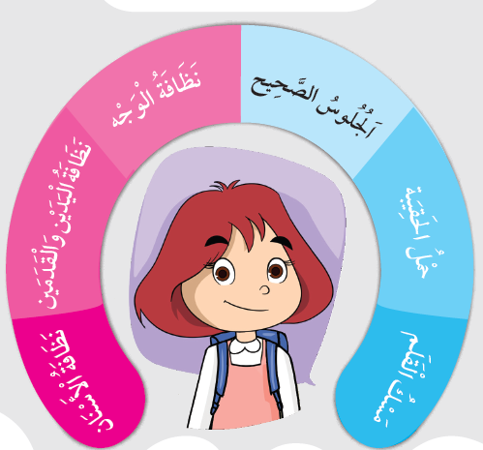
صحتي وسلامتي
الوحدة الأولى
9
كتاب الطالب

Slide 3
يتوقع من المتعلمة في نهاية الوحدة:
صحتي وسلامتي
10
كتاب الطالب
1- أن تمسك القلم بطريقة صحيحة.
2- أن تحمل الحقيبة بطريقة صحيحة.
3- أن تطبق الجلوس بشكل صحيح.
4- أن تطبق طريقة تنظيف الوجه عملياً.
5- أن تصنف أدوات العناية باليدين والقدمين.
6- أن تستنتج أهمية المحافظة على نظافة الأسنان.

Slide 4
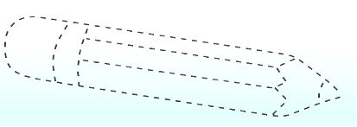
التمهيد
مسك القلم
11
كتاب الطالب
بالقلم
أكمل الشكل التالي:

Slide 5
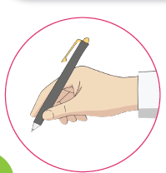
التمهيد
مسك القلم
11
كتاب الطالب
ألاحظ الشكل التالي، ثم أمسك القلم بطريقة صحيحة.
لسلامة يدي وجمال خطّي أمسكُ قلمي بطريقة صحيحة.

Slide 6
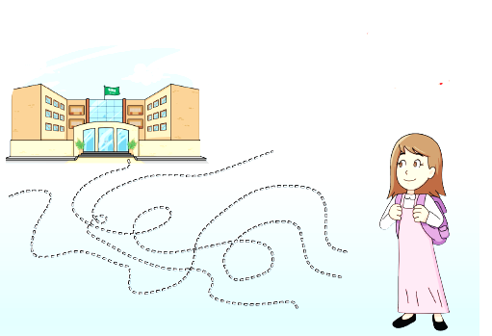
مسك القلم
الشرح – نشاط2
12
كتاب الطالب
أمسك القلم بطريقة صحيحة وأرسم خطا يوصل الفتاة إلى المدرسة

Slide 7
مسك القلم
نشاط3
12
كتاب الطالب
ماذا يحدث لو أمسكت القلم بطريقة خاطئة؟
لسلامة يدي وجمال خطي، أمسك قلمي بطريقة صحيحة.
لسلامة يدي وجمال خطي، أمسك قلمي بطريقة صحيحة.

Slide 8
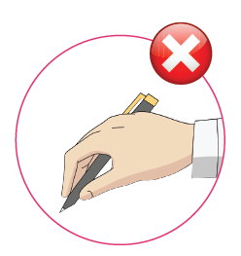
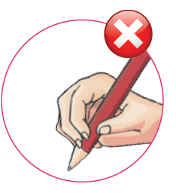
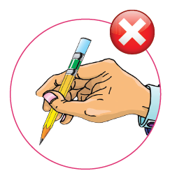
مسك القلم
الشرح
13
كتاب الطالب
أتجنب مَسكَ القلم بطريقة خاطئة:

Slide 9
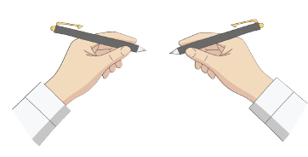
مسك القلم
13
كتاب الطالب
هناك من يكبت باليد اليمنى وآخرون يكتبون باليد اليسرى:

Slide 10
مسك القلم
نشاط 4
13
كتاب الطالب
ألاحظ زميلائي في الصف، أيهن تكتب بيدها اليمنى؟ وأيهن تكتب باليد اليسرى؟

Slide 11
مسك القلم
نشاط 5
14
كتاب الطالب
ما الشيء الذي يكتب كثيرا لكنه لا يقرأ حرفا واحداً؟
.....................................................................................................................

Slide 12
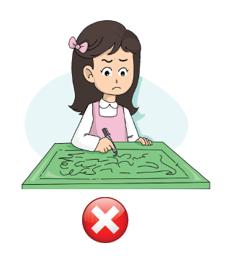
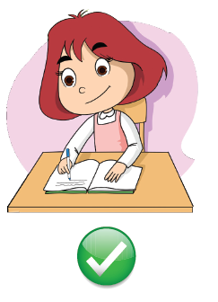
مسك القلم
14
كتاب الطالب
يستخدم القلم للكتابة على الأوراق لا على الطاولات والجدران واليدين.

Slide 13
مسك القلم
15
كتاب الطالب
ألا حظ وأناقش
ماذا يحدث لو كتب الطالبة على الطاولات

Slide 14
مسك القلم
إرشادات عامة
15
كتاب الطالب
1- مسك القلم بطريقة خاطئة يؤثر في سلامة يدك.
2- التدرب على الكتابة يكسبك خطا جميلا.
3- تجنبي الركض حاملة بيدك قلم رصاص.

Slide 15
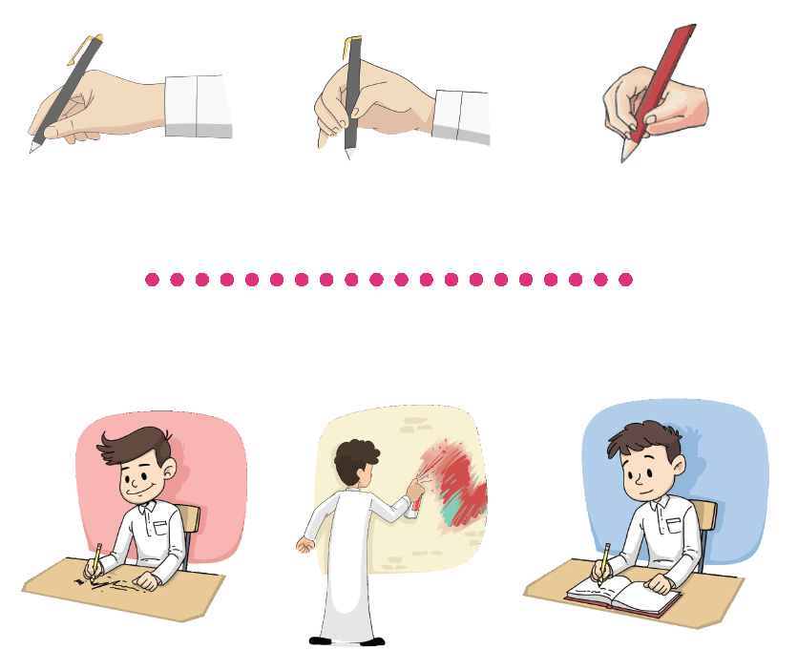
مسك القلم
هيا نمرج
16
كتاب الطالب
1- أُحيطُ بدائرة الصورة الصحيحة

Slide 16
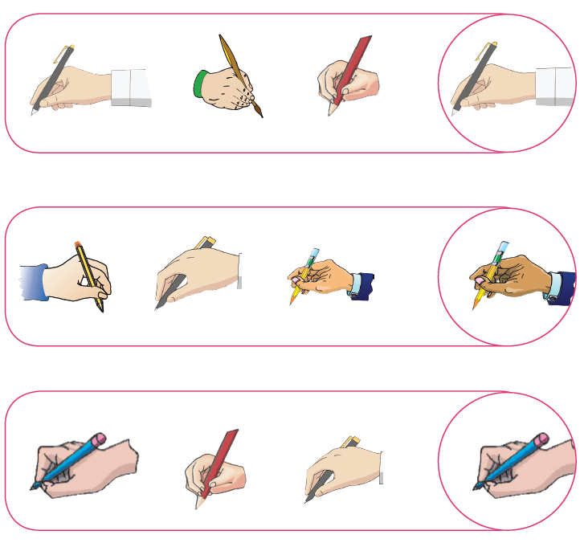
مسك القلم
هيا نمرج
17
كتاب الطالب
2- أُحيطُ بدائرة الصورة الـمُماثلة للصورة الأولى

Slide 17
مسك القلم
هيا نمرج
18
كتاب الطالب
3- أمسك القلم بطريقة صحيحة وأكتب اسمي:
مريم
.............................................................................................................................

Slide 18
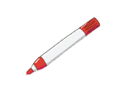
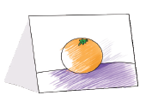
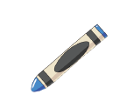
مسك القلم
هيا نمرج
18
كتاب الطالب
4-أصل بين الأقلام الآتية واستخداماتها:

